Slide 1

Ionic + IoT + Firebase
Flash liga/desliga
Temperatura e Umidade do Ar

Slide 2

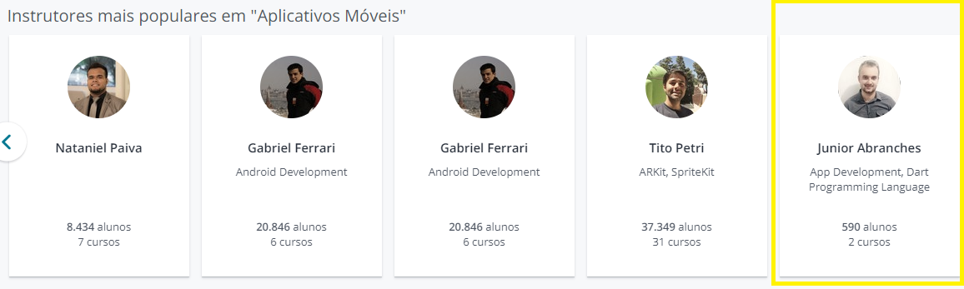



JUNIOR ABRANCHES
I9 Desenvolvimento
Analista/Desenvolvedor mobile há 7 anos
Instrutor/Professor dev mobile
Palestrante
Autor de artigos e tutoriais pela web
Professor de Cursos em plataformas na web

Slide 3

JUNIOR ABRANCHES
I9 Desenvolvimento
Analista/Desenvolvedor mobile há 7 anos
Instrutor/Professor dev mobile
Palestrante
Autor de artigos e tutoriais pela web
Professor de Cursos em plataformas na web
https://medium.com/@alvaroviebrantz/sensoriamento-realtime-com-firebase-e-esp8266-6e54b9bff1c1

Slide 4
IoT (Internet of Things OU Internet das Coisas)
Ionic Framework
Firebase
É uma rede de objetos físicos, e outros que possuem tecnologia embarcada, sensores e conexão com a rede e é capaz de coletar e transmitir dados.
O Ionic é um SDK de software livre completo para desenvolvimento de aplicativos móveis híbridos
O Firebase é uma plataforma móvel do Google que ajuda você a expandir seu negócio e desenvolver rapidamente apps de alta qualidade. Ele nos fornece uma plataforma de ferramentas e serviços

Slide 5
O projeto
https://github.com/juniorabranches/brazilJS-BH-ionic-iot-firebase
01
Ligar / Desligar um LED
02
Medir a Temperatura e Umidade do Ar
03
Controlar e Visualizar os dados através de aplicativo

Slide 6
Ciclo do Projeto
04
Firebase
Montar o Hardware
Criar o banco de dados
Juntar os componentes e fazer as ligações
01
03
Configurar a IDE Arduino
Criar o App
Codar o arduino (C++)
App para manipular e visualizar os dados
02

Slide 7
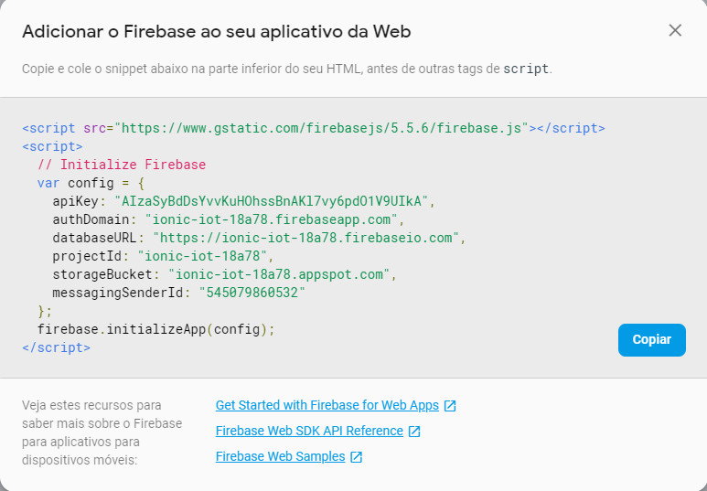
Firebase
O Firebase é uma plataforma móvel do Google que ajuda você a expandir seu negócio e desenvolver rapidamente apps de alta qualidade. Ele nos fornece uma plataforma de ferramentas e serviços
Criar o Banco
Guardar as Informações geradas

Slide 8

Arduino IDE
Codificar o que queremos, compilar e mandar para o ESP8266
O ESP8266 conectado à Wifi, respeita o nosso código e executa os comandos

Slide 9
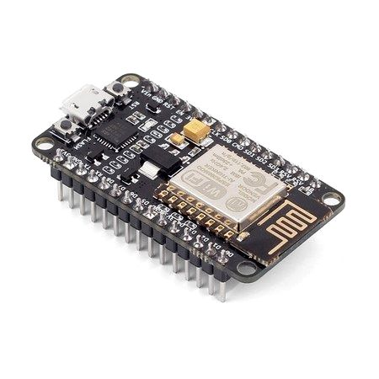
Hardware
Algum modelo de ESP8266 (No caso usei um NodeMCU)
Um chip que revolucionou o movimento maker por seu baixo custo e rápida disseminação. O que mais chama atenção é que ele possui WiFi possibilitando a conexão de diversos dispositivos a internet (ou rede local) como sensores, atuadores e etc

Slide 10
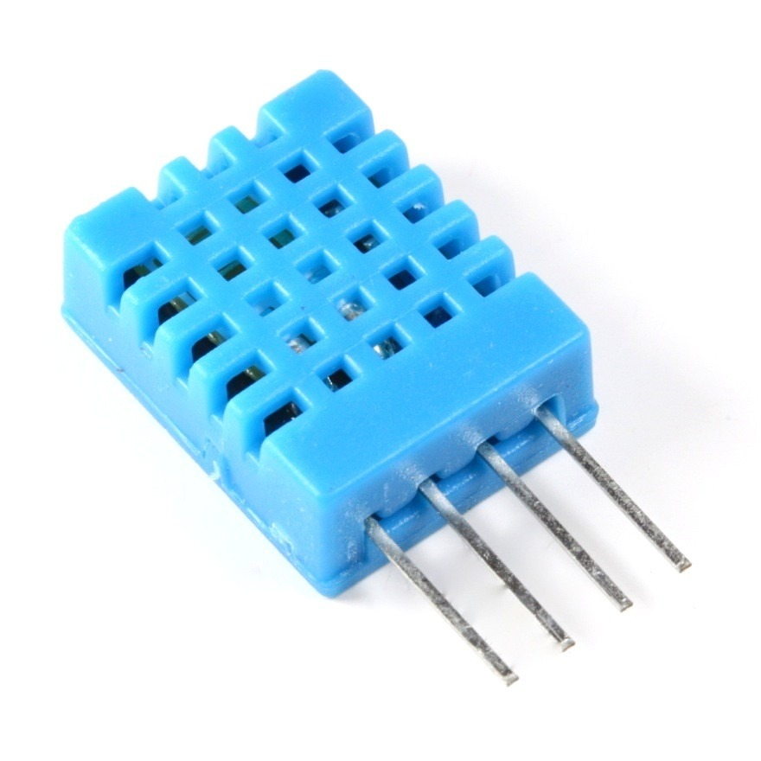
Hardware
Sensor de Temperatura e Umidade DHT11 ou DHT22

Slide 11
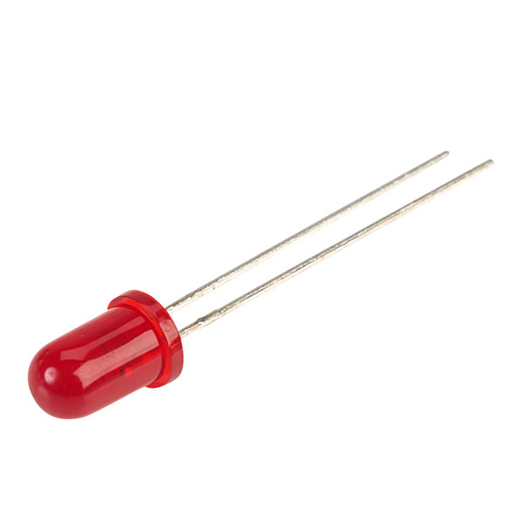
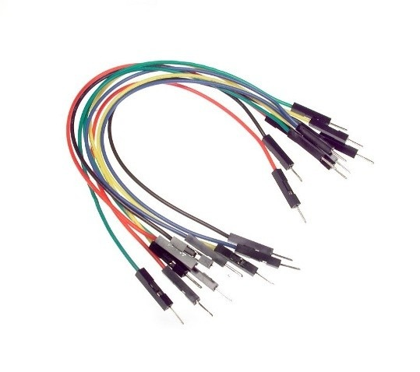
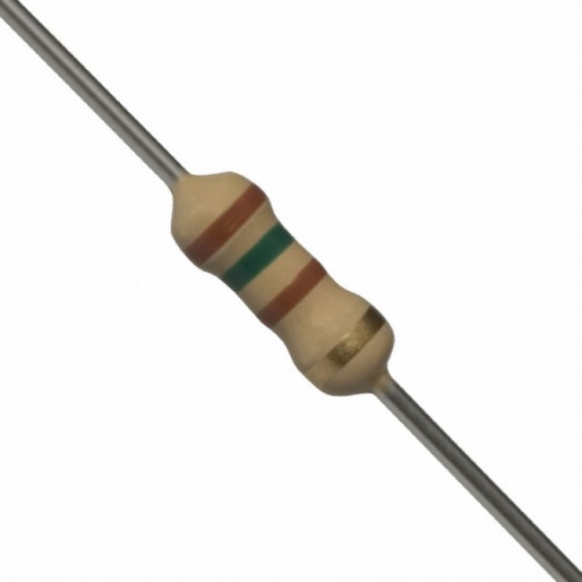
Hardware
LED
Resistor
Jumpers

Slide 12
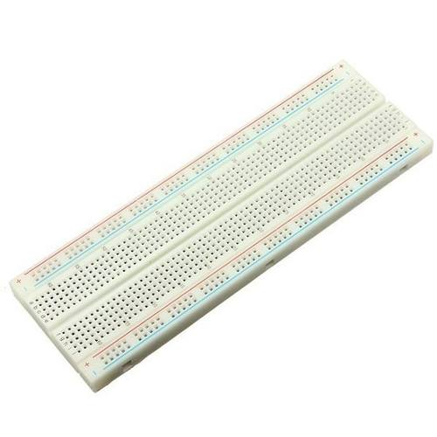
Hardware
Protoboard

Slide 13
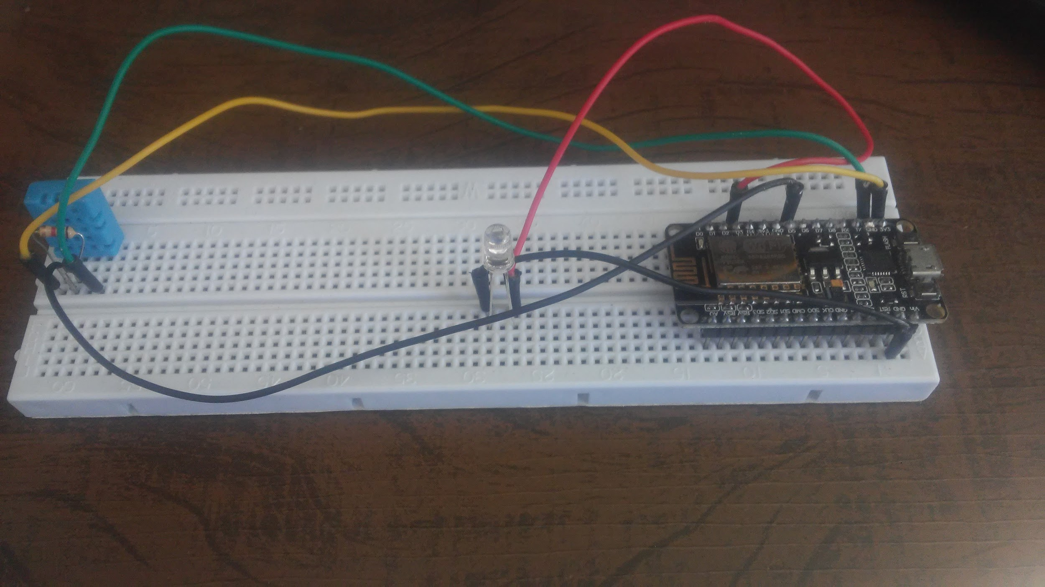
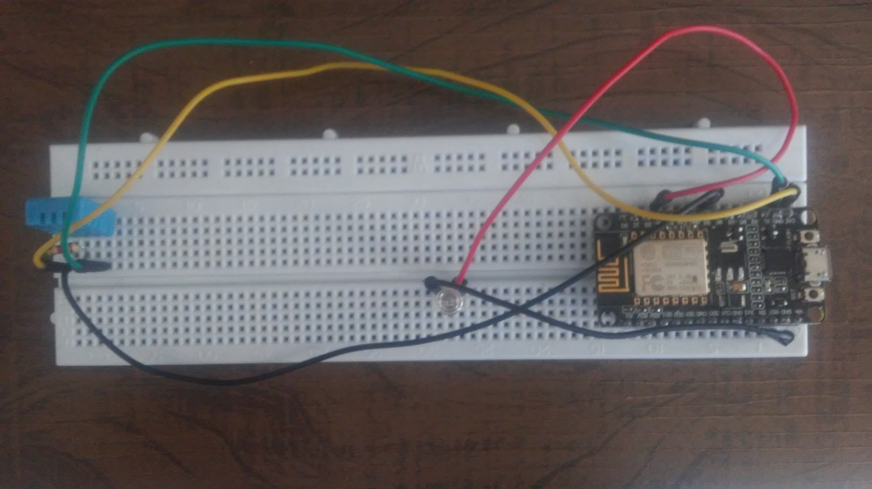
Junção do Hardware

Slide 14

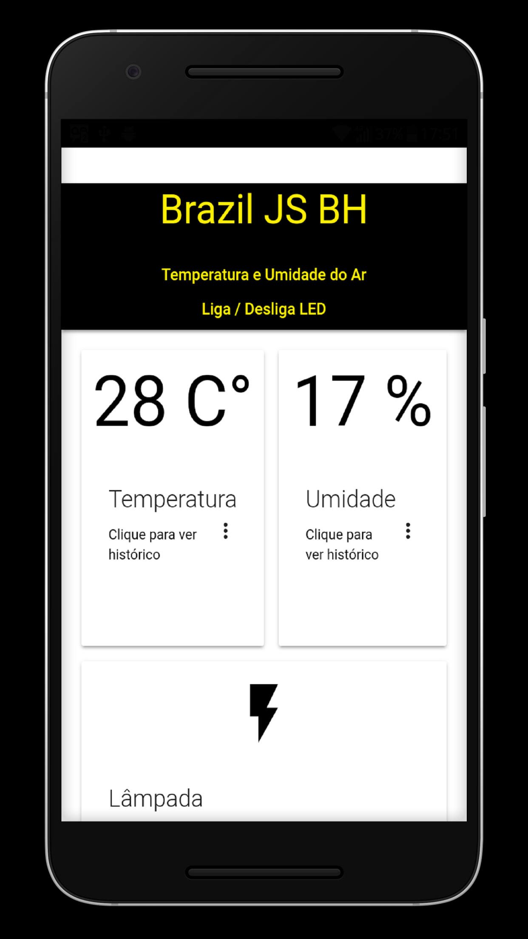
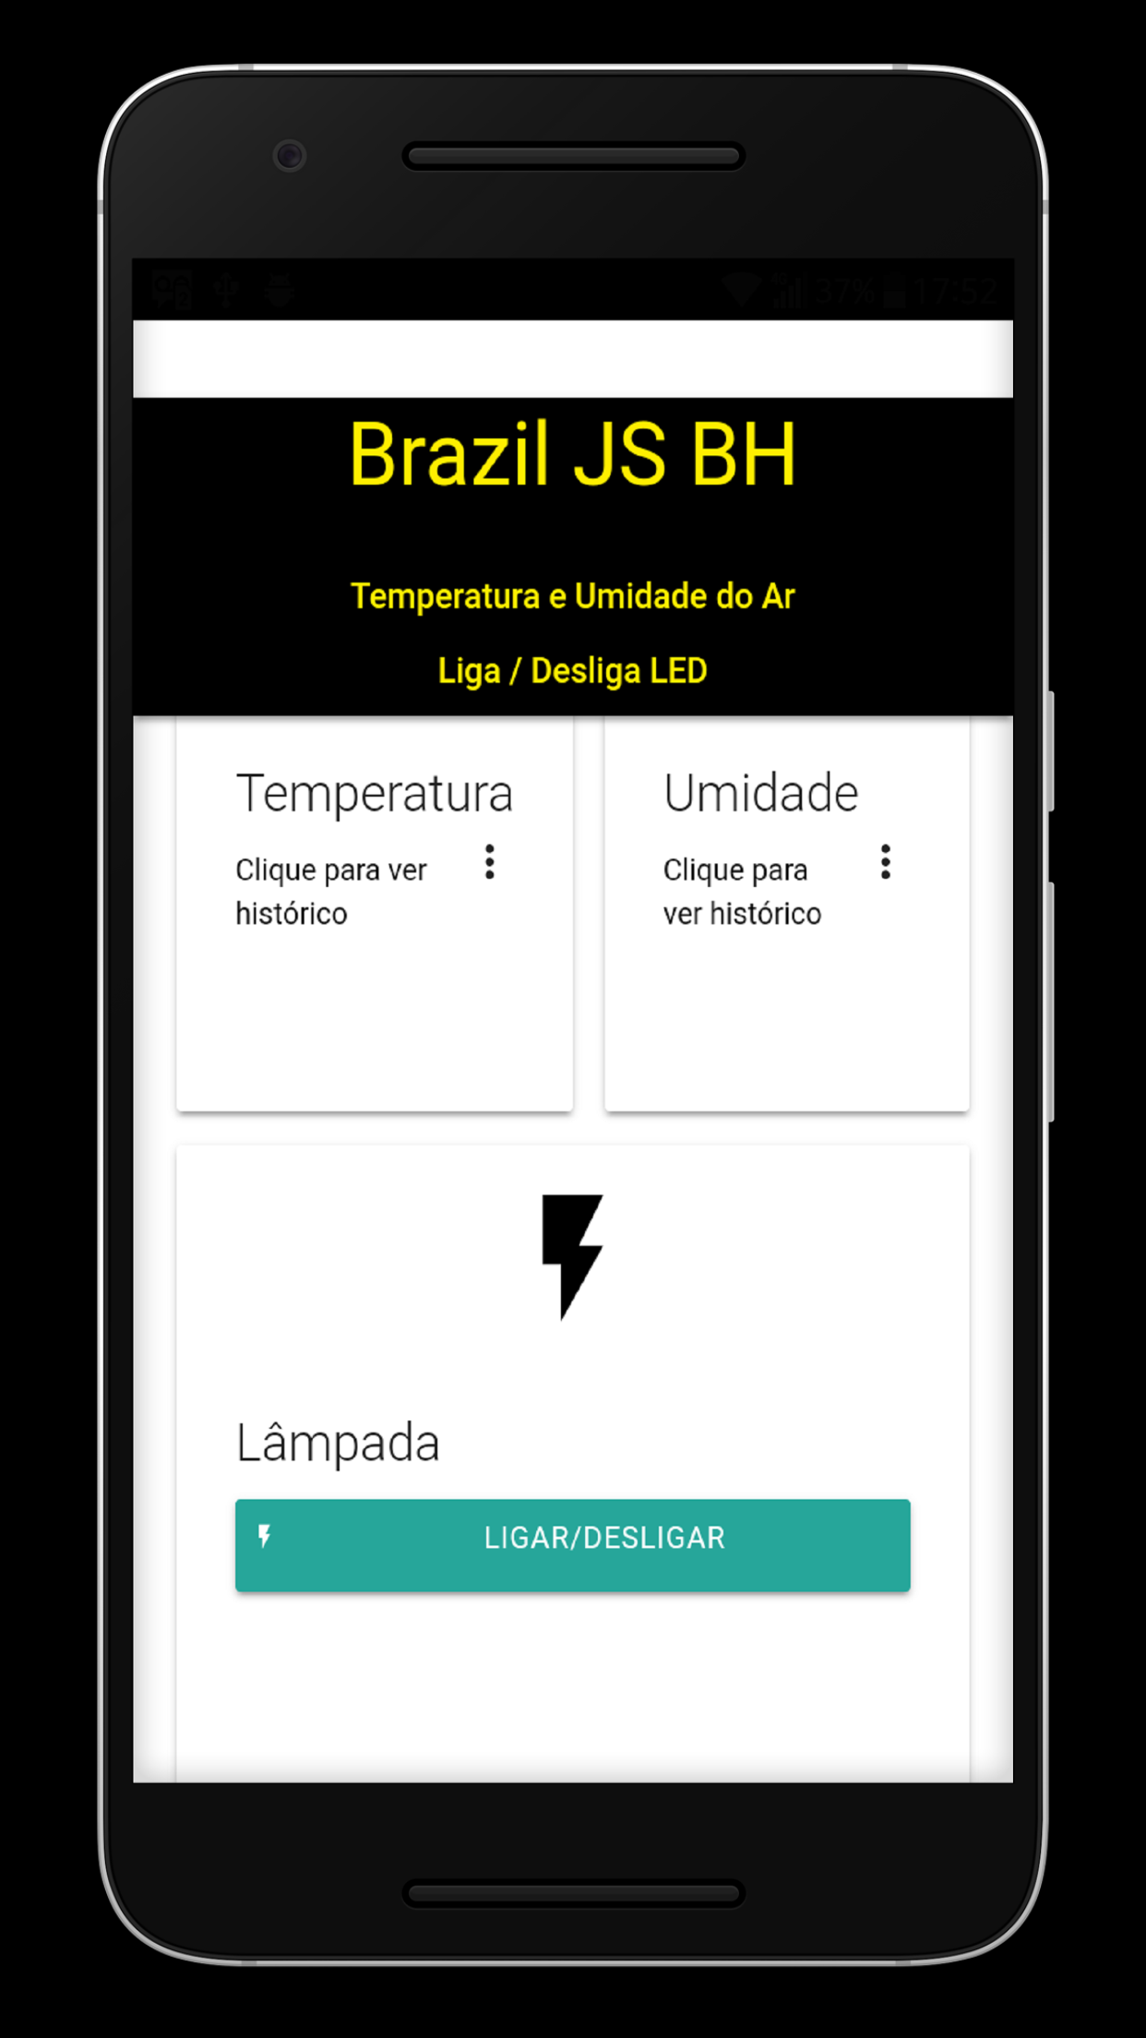
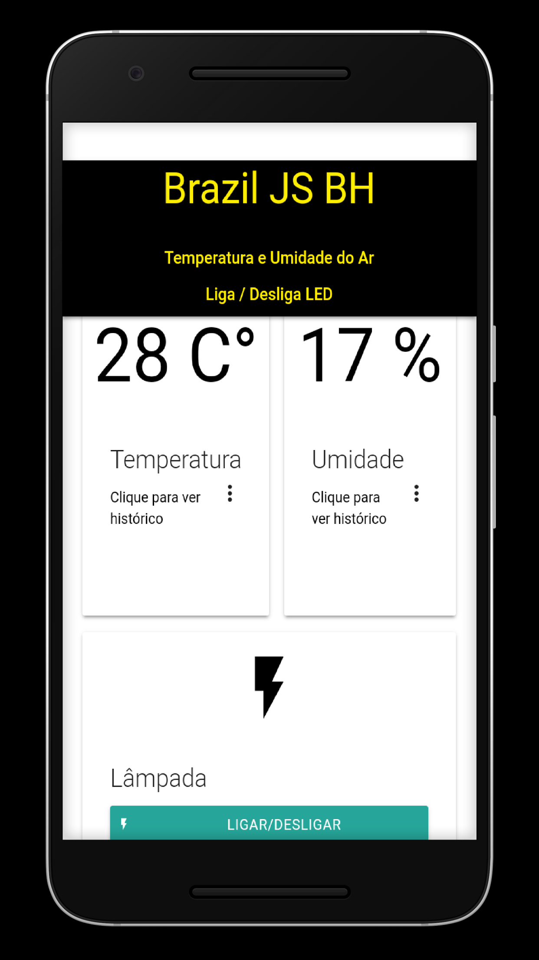
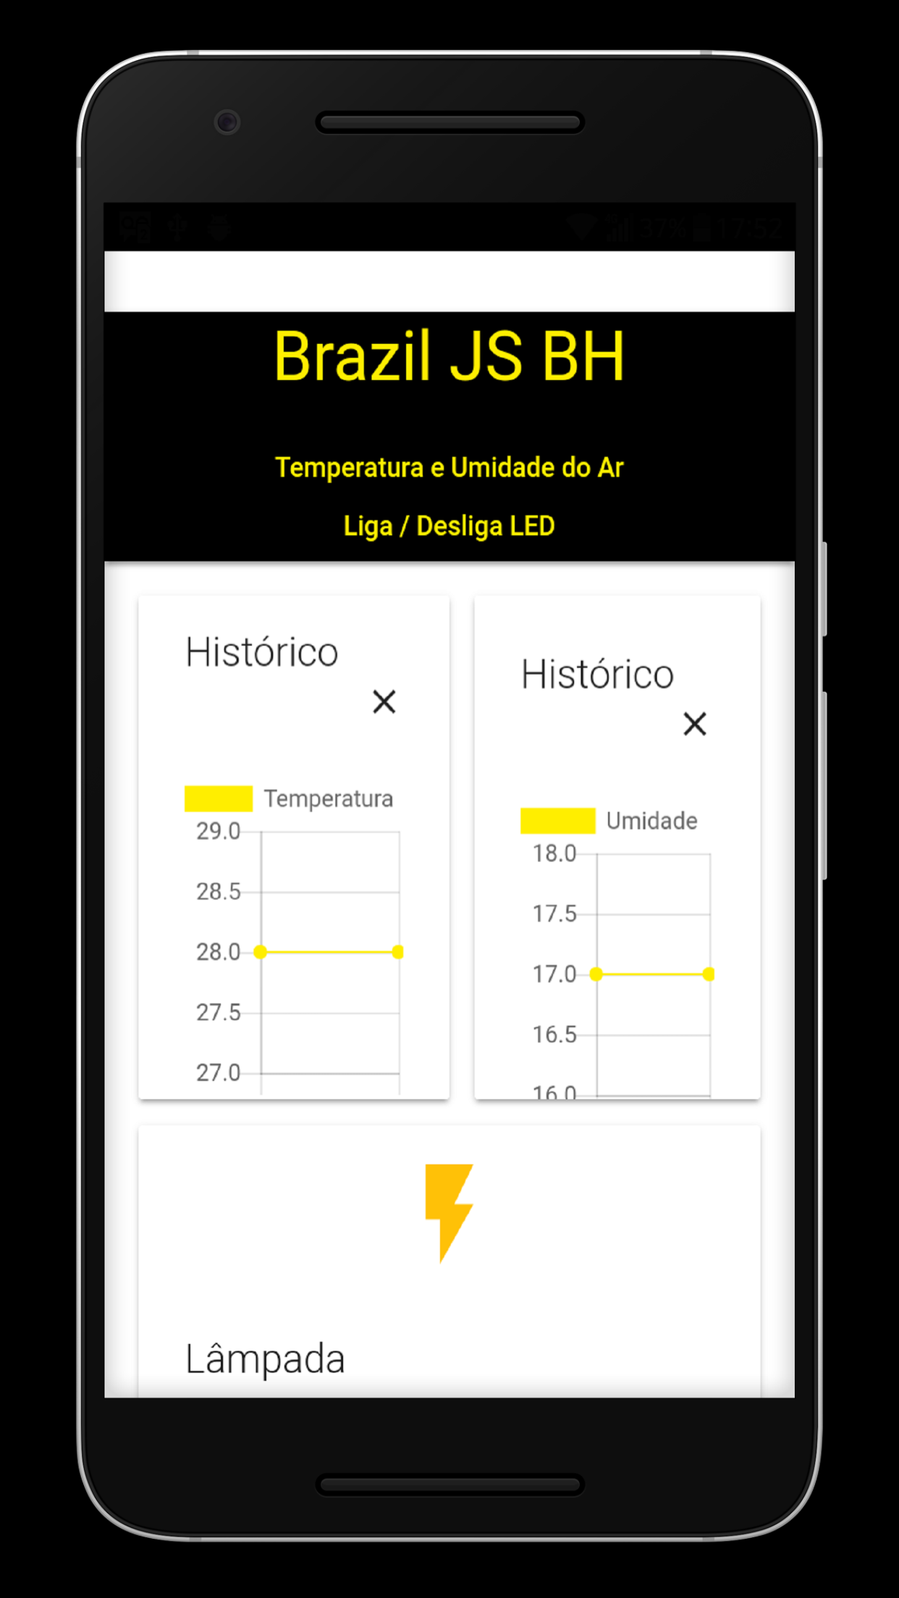

O Aplicativo

Slide 15
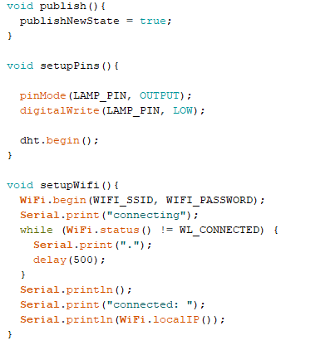
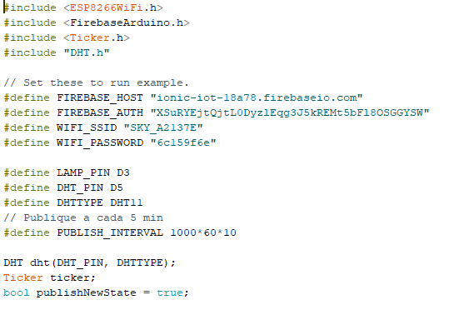
SHOW ME TE CODE!!

Slide 16
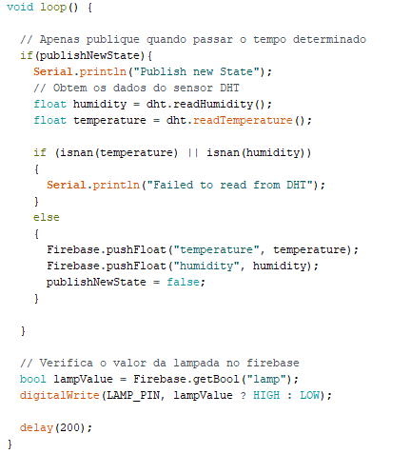
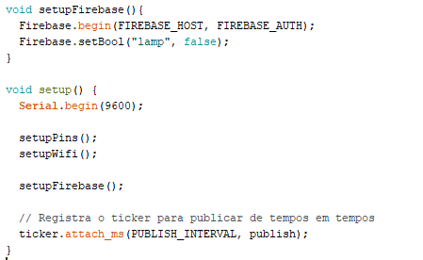
SHOW ME TE CODE!!

Slide 17
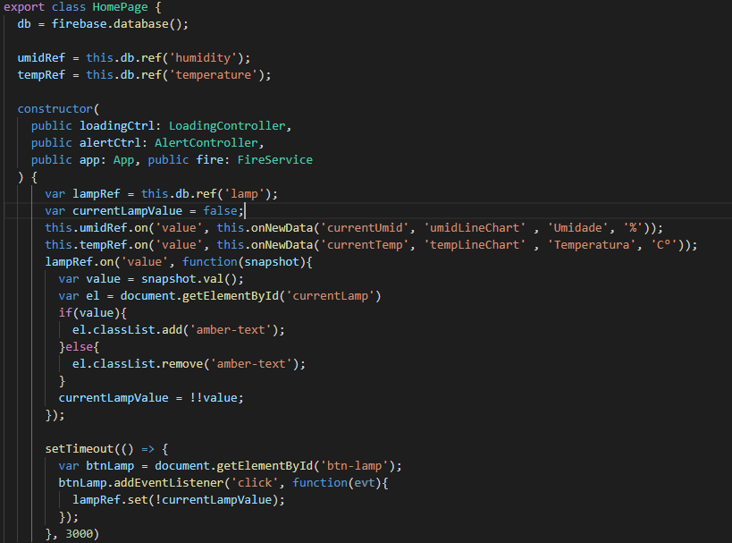
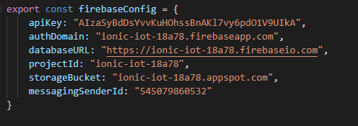

SHOW ME TE CODE!!

Slide 18
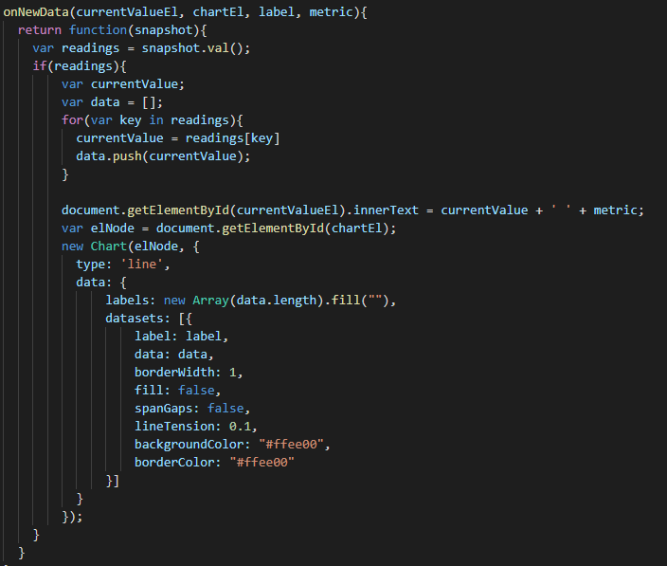
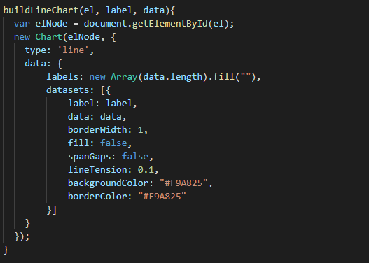
SHOW ME TE CODE!!

Slide 19
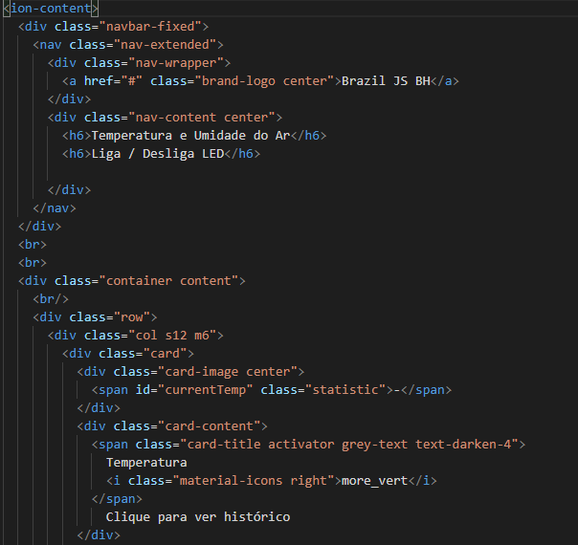
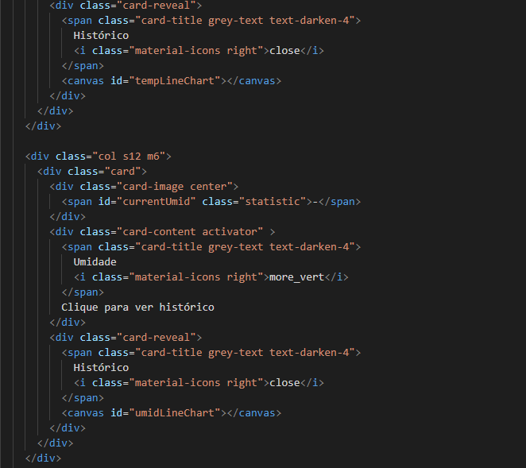
SHOW ME TE CODE!!

Slide 20

Resultado
App

Slide 21
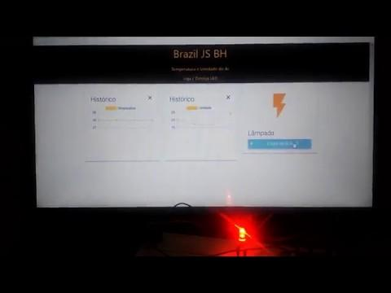
Resultado
Web

Slide 22

JUNIOR ABRANCHES
I9 Desenvolvimento
@juniorabranches
Muito obrigado!
https://page.mxcursos.com/especial-brazil-js-2018/

